Slide 1
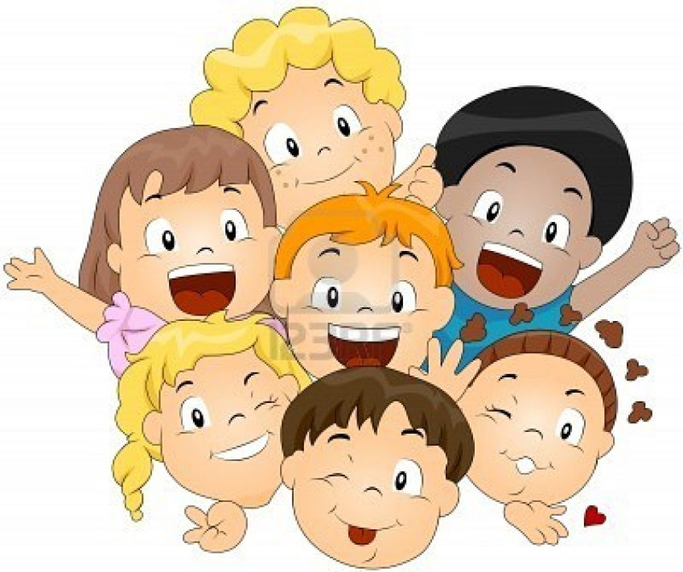
Методы и приёмы технологии
ТРИЗ в ДОУ.
Выполнил: учитель-логопед МБДОУ Аннинский
д/с ОРВ «Росток»
Никитина Е.И.

Slide 2
работа с педагогами ДОХ
праздники
ТРИЗ
кружковая работа
работа с родителями
физминутка
индивидуальная работа с детьми

Slide 3
Метод синектики
В социально-коммуникативном развитии.
Вы - яблочки, которые живут на одном дереве:
о чём могут говорить яблоки-соседи;
у кого какие проблемы и как яблоки-соседи могут друг другу помочь;
чем яблочки могут заниматься в течении дня.
2. В познавательном развитии (прямая аналогия)
Яблоко
-По форме - такое же как мяч, солнышко, круглая лампа…
-По цвету - оно зеленоватое, как листья салата, платье, обои…
-По величине – оно больше, чем грецкий орех , но меньше моей головы…
-По свойствам – оно кисло-сладкое, как леденец…
-По характеру – оно полезное, как витаминка.

Slide 4
3. В речевом развитии
Яблоко - лаборатория по изготовлению соков и витаминов, семена и червячки-сотрудники лаборатории.
Подумать: на каком языке будут разговаривать сотрудники , придумать свои новые термины, кто кем работает и что входит его обязанности.
4. Физическое развитие – соревнования между яблоками разных сортов. Карточки-символы ( кто дольше провисит, кто быстрее прокатится…)
Игра « Угадай , кто я?» ( имитация движении жестов, повадок животных объектов)
5. Художественно-эстетическое развитие
На что может быть похоже яблоко, дорисуй?
Придумать танец «Яблочек»
Коллективная аппликация «Яблочки созрели».

Slide 5
Спасибо за внимание!!!

